Slide 1

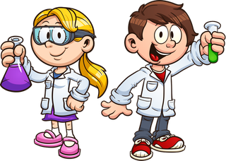
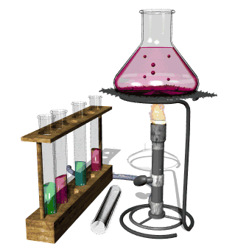
«Лаборатория юных исследователей»

Slide 2
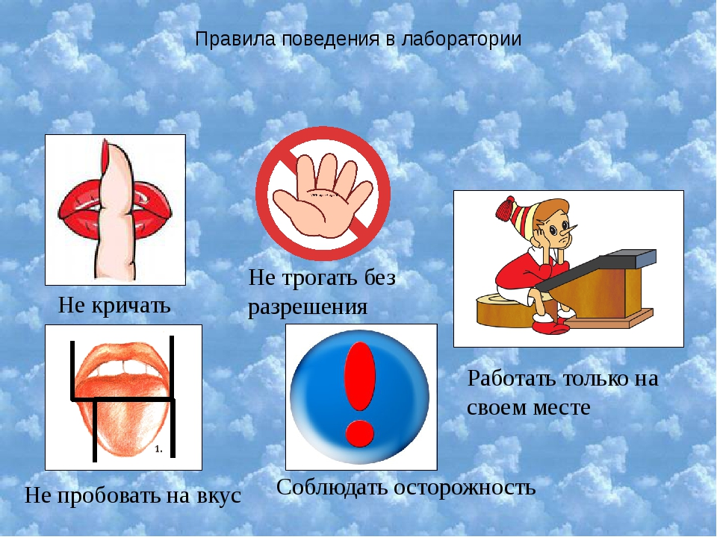
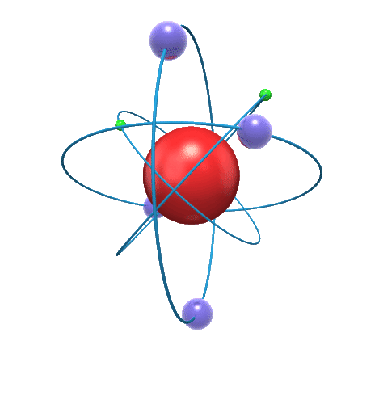

Slide 3
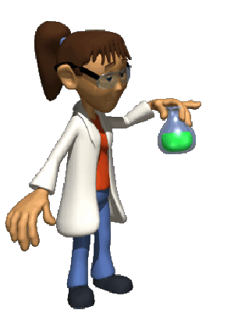
«Скажи мне – и я забуду, покажи мне – и я запомню, вовлеки меня – и я пойму».
(Древняя китайская мудрость)

Slide 4

Отгадайте загадку
Я и туча, и туман,
И ручей, и океан,
И летаю, и бегу,
И стеклянной быть могу!

Slide 5
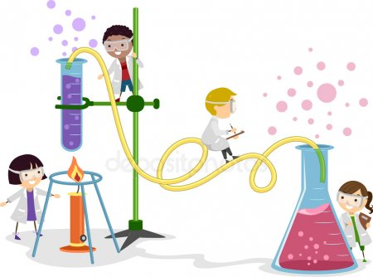
Опыт 1. «Неугомонные зернышки»
Начинаем научное волшебство!
Высыпь зёрнышки в стакан с минералкой. Подожди несколько секунд и понаблюдай, что будет происходить.
Результат. Через некоторое время зёрнышки риса в стакане начнут плавать вверх-вниз.

Slide 6



Опыт 2. «Лавовая лампа»

Slide 7
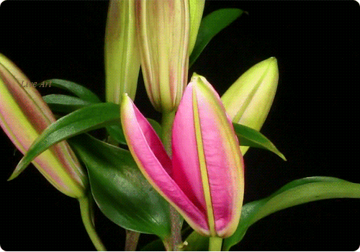
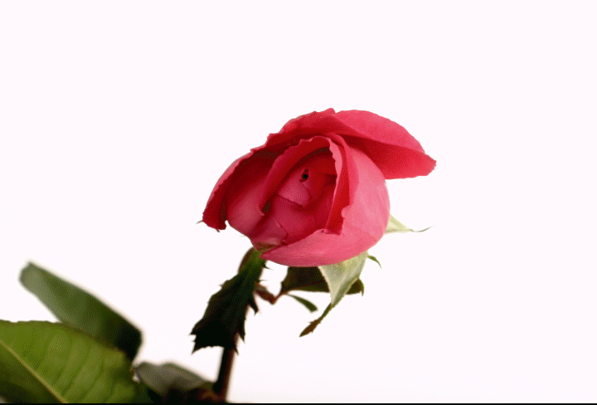
Опыт 3. «Волшебные цветы»

Slide 8
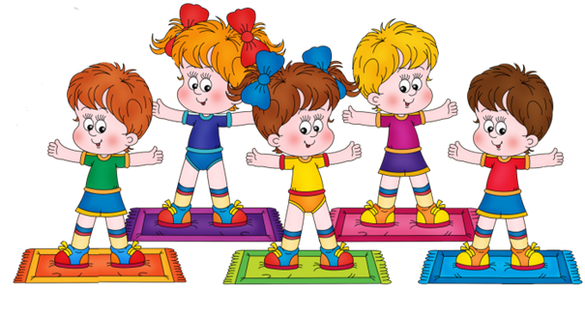
ФИЗМИНУТКА

Slide 9
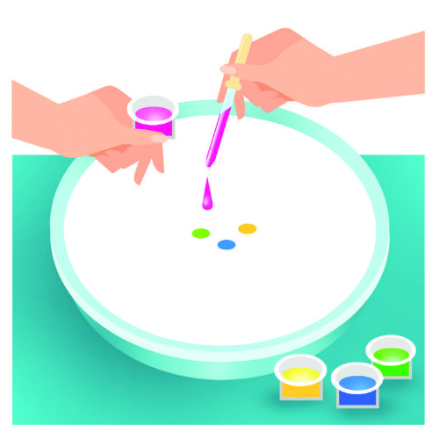
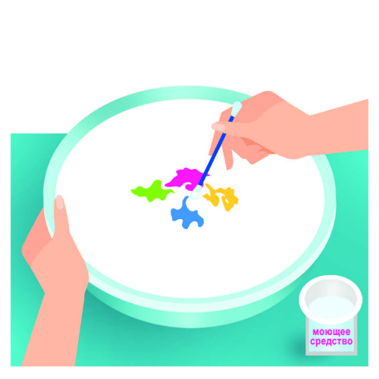
Опыт 4. «Причудливые узоры»

Slide 10
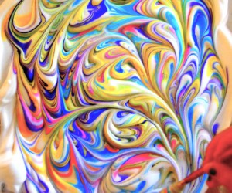

Опыт 5. «Создаём цветную бумагу самостоятельно»

Slide 11


ОПЫТЫ И ЭКСПЕРИМЕНТЫ
В ДОМАШНИХ УСЛОВИЯХ
Опыт № 1
Опыт № 2

Slide 12

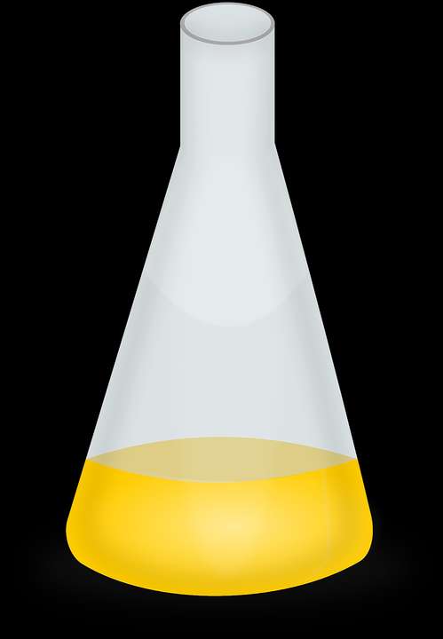

РЕФЛЕКСИЯ
Зеленая колба–Могу объяснить одноклассникам и родителям.
Желтая колба– Понял, но объяснить не смогу.
Красная колба – Ничего не понял.

Slide 13


